Slide 1
Ещё один прыжок «жёлтого»
Alexey Volkov, GEF SGP NC in Uzbekistan

Slide 2
Что такое ПМГ ГЭФ?
Грант до 50 тысяч дол. на 1 проект
Для создания выгод для природы
Для неправительственных организаций
В партнёрстве 50% на 50% не менее
С пользой для сообщества
Продвижение новых технологий и передачи информации другим

Slide 3
Немного цифр о ПМГ ГЭФ в Узбекистане

Slide 4
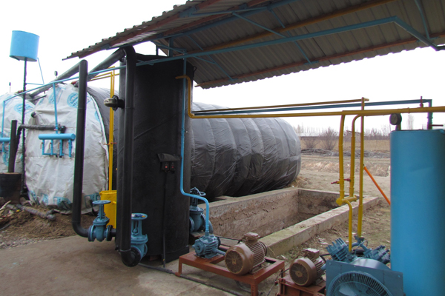
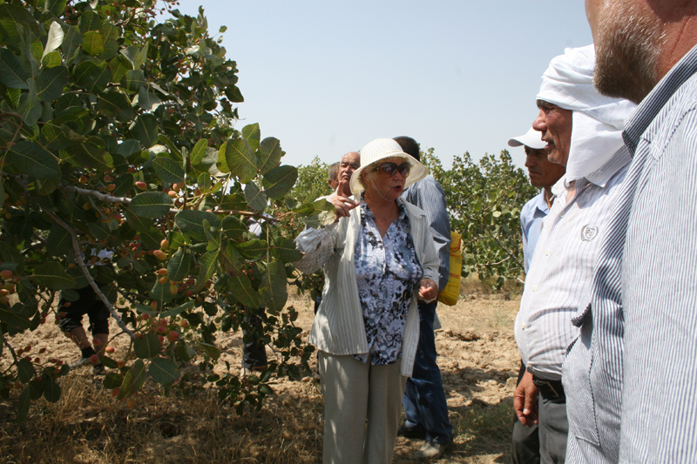
К чему мы стремимся?
Инициативы, приносящие большие результаты:
Лазерная планировка стала государственной программой (более 3,200 тысяч км³ воды будет сохраняться ежегодно после 2019 г, если программа выполнится)
Развитие фисташки – от посаженных 300 га до областных программ (Джизак – на 4500 га) и множественных повторений людьми
Биогаз – от 5 установок, сокращающих около 500 тонн CO₂ ежегодно, до большой кредитной программы ВБ в 8 областях
С большим потенциалом:
Возвращение гепарда в Узбекистан
Образование по природному капиталу в ВУЗах Узбекистана
Микро гидро станции
Почвозащитное земледелие

Slide 5
А теперь, наш следующий «прыжок»…

Slide 6
Где?

Slide 7
Ещё один прыжок «жёлтого»
www.sgp.uz
+998 71 120 34 62
+998 93 381 00 82
alexey.volkov@undp.org

